Slide 1

Treści multimedialne - kodowanie, przetwarzanie, prezentacja
Odtwarzanie treści multimedialnych
Andrzej Majkowski

Slide 2

Ruch harmoniczny i fale mechaniczne
- podsumowanie
Elżbieta Kawecka

Slide 3

PROGRAM WYKŁADU
Ruch harmoniczny
Wahadło matematyczne
Przemiany energii w ruchu harmonicznym
Drgania wymuszone. Rezonans
Płaska fala harmoniczna
Dyfrakcja i interferencja fal
Fale stojące
Dźwięki
Efekt Dopplera

Slide 4
RUCH HARMONICZNY
Ruch harmoniczny to taki ruch drgający, w którym siła jest wprost proporcjonalna do wychylenia i zwrócona ku położeniu równowagi
Animacja 8.1. Wahadło sprężynowe
Notes:
Prace nad systemem telewizji kolorowej, rozpoczęły się w połowie lat 50. XX wieku w Stanach Zjednoczonych.
Nowy system musiał spełniać następujące założenia:
nie mógł znacząco komplikować budowy odbiorników telewizji kolorowej, co mogło by wpływać na koszt produkcji odbiornika telewizyjnego i zmniejszyć jego dostępność dla widza ze względu na cenę;
należało przyjąć zasadę odpowiedniości, czyli możliwości odbioru programu telewizji nadawanego w kolorze na odbiornikach czarnobiałych i odwrotnie;
powinno być możliwe wykorzystywanie dotychczasowych kanałów częstotliwości do przesyłania sygnałów telewizji kolorowej, nie powodując zakłóceń w kanałach sąsiednich;
jakość przesyłanego sygnału powinna być wysoka i zaspakajać wymagania widza.

Slide 5
RUCH DRGAJĄCY PROSTY
W ruchu harmonicznym wykresy wychylenia x(t)
i prędkości v(t) są przesunięte w fazie o ¼ okresu
A – amplituda drgań
– częstość kołowa
φ – faza początkowa
Notes:
Prace nad systemem telewizji kolorowej, rozpoczęły się w połowie lat 50. XX wieku w Stanach Zjednoczonych.
Nowy system musiał spełniać następujące założenia:
nie mógł znacząco komplikować budowy odbiorników telewizji kolorowej, co mogło by wpływać na koszt produkcji odbiornika telewizyjnego i zmniejszyć jego dostępność dla widza ze względu na cenę;
należało przyjąć zasadę odpowiedniości, czyli możliwości odbioru programu telewizji nadawanego w kolorze na odbiornikach czarnobiałych i odwrotnie;
powinno być możliwe wykorzystywanie dotychczasowych kanałów częstotliwości do przesyłania sygnałów telewizji kolorowej, nie powodując zakłóceń w kanałach sąsiednich;
jakość przesyłanego sygnału powinna być wysoka i zaspakajać wymagania widza.

Slide 6
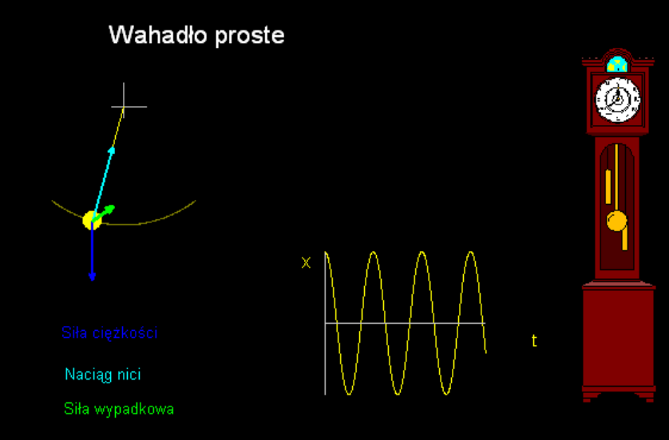
WAHADŁO MATEMATYCZNE
Ciężarek zawieszony na nici jest dobrym przybliżeniem idealnego wahadła, zwanego wahadłem matematycznym - „punktowej masy zawieszonej na nieważkiej i nierozciągliwej nici”.
Animacja ruchu wahadła w programie Modellus.
Notes:
Prace nad systemem telewizji kolorowej, rozpoczęły się w połowie lat 50. XX wieku w Stanach Zjednoczonych.
Nowy system musiał spełniać następujące założenia:
nie mógł znacząco komplikować budowy odbiorników telewizji kolorowej, co mogło by wpływać na koszt produkcji odbiornika telewizyjnego i zmniejszyć jego dostępność dla widza ze względu na cenę;
należało przyjąć zasadę odpowiedniości, czyli możliwości odbioru programu telewizji nadawanego w kolorze na odbiornikach czarnobiałych i odwrotnie;
powinno być możliwe wykorzystywanie dotychczasowych kanałów częstotliwości do przesyłania sygnałów telewizji kolorowej, nie powodując zakłóceń w kanałach sąsiednich;
jakość przesyłanego sygnału powinna być wysoka i zaspakajać wymagania widza.

Slide 7
WAHADŁO MATEMATYCZNE
Dla małych kątów ruch wahadła matematycznego jest ruchem harmonicznym, gdyż siła jest proporcjonalna do wychylenia i zwrócona ku położeniu równowagi.
Okres drgań wahadła
zależy od długości nici i wartości przyspieszenia grawitacyjnego w miejscu, w którym znajduje się wahadło.
(l – długość wahadła, g – przyspieszenie ziemskie)
Notes:
Prace nad systemem telewizji kolorowej, rozpoczęły się w połowie lat 50. XX wieku w Stanach Zjednoczonych.
Nowy system musiał spełniać następujące założenia:
nie mógł znacząco komplikować budowy odbiorników telewizji kolorowej, co mogło by wpływać na koszt produkcji odbiornika telewizyjnego i zmniejszyć jego dostępność dla widza ze względu na cenę;
należało przyjąć zasadę odpowiedniości, czyli możliwości odbioru programu telewizji nadawanego w kolorze na odbiornikach czarnobiałych i odwrotnie;
powinno być możliwe wykorzystywanie dotychczasowych kanałów częstotliwości do przesyłania sygnałów telewizji kolorowej, nie powodując zakłóceń w kanałach sąsiednich;
jakość przesyłanego sygnału powinna być wysoka i zaspakajać wymagania widza.

Slide 8
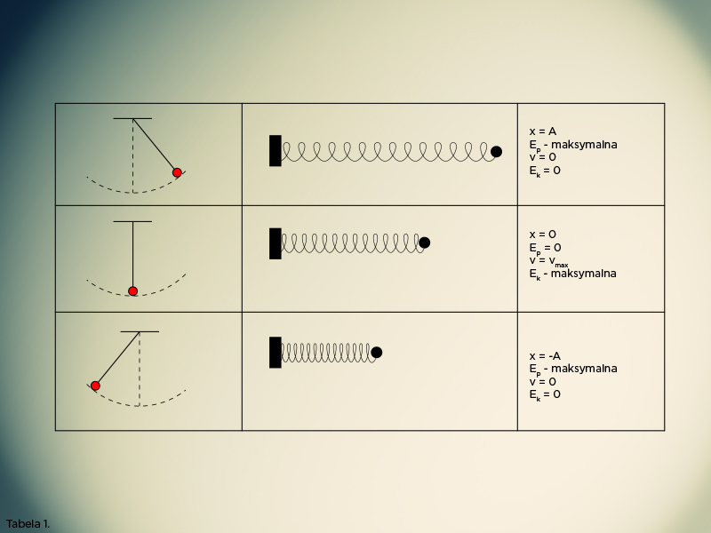
PRZEMIANY ENERGII W RUCHU HARMONICZNYM
E_{p} – energia potencjalna, E_{k} – energia kinetyczna
Notes:
Prace nad systemem telewizji kolorowej, rozpoczęły się w połowie lat 50. XX wieku w Stanach Zjednoczonych.
Nowy system musiał spełniać następujące założenia:
nie mógł znacząco komplikować budowy odbiorników telewizji kolorowej, co mogło by wpływać na koszt produkcji odbiornika telewizyjnego i zmniejszyć jego dostępność dla widza ze względu na cenę;
należało przyjąć zasadę odpowiedniości, czyli możliwości odbioru programu telewizji nadawanego w kolorze na odbiornikach czarnobiałych i odwrotnie;
powinno być możliwe wykorzystywanie dotychczasowych kanałów częstotliwości do przesyłania sygnałów telewizji kolorowej, nie powodując zakłóceń w kanałach sąsiednich;
jakość przesyłanego sygnału powinna być wysoka i zaspakajać wymagania widza.

Slide 9
PRZEMIANY ENERGII W RUCHU HARMONICZNYM
Energia potencjalna jest proporcjonalna do kwadratu wychylenia
Energia kinetyczna jest proporcjonalna do kwadratu prędkości
Notes:
Prace nad systemem telewizji kolorowej, rozpoczęły się w połowie lat 50. XX wieku w Stanach Zjednoczonych.
Nowy system musiał spełniać następujące założenia:
nie mógł znacząco komplikować budowy odbiorników telewizji kolorowej, co mogło by wpływać na koszt produkcji odbiornika telewizyjnego i zmniejszyć jego dostępność dla widza ze względu na cenę;
należało przyjąć zasadę odpowiedniości, czyli możliwości odbioru programu telewizji nadawanego w kolorze na odbiornikach czarnobiałych i odwrotnie;
powinno być możliwe wykorzystywanie dotychczasowych kanałów częstotliwości do przesyłania sygnałów telewizji kolorowej, nie powodując zakłóceń w kanałach sąsiednich;
jakość przesyłanego sygnału powinna być wysoka i zaspakajać wymagania widza.

Slide 10
PRZEMIANY ENERGII W RUCHU HARMONICZNYM
E_{p} – energia potencjalna, E_{k} – energia kinetyczna
Całkowita energia E jest proporcjonalna do kwadratu amplitudy, kwadratu częstotliwości i masy ciała poruszającego się ruchem harmonicznym.
Notes:
Prace nad systemem telewizji kolorowej, rozpoczęły się w połowie lat 50. XX wieku w Stanach Zjednoczonych.
Nowy system musiał spełniać następujące założenia:
nie mógł znacząco komplikować budowy odbiorników telewizji kolorowej, co mogło by wpływać na koszt produkcji odbiornika telewizyjnego i zmniejszyć jego dostępność dla widza ze względu na cenę;
należało przyjąć zasadę odpowiedniości, czyli możliwości odbioru programu telewizji nadawanego w kolorze na odbiornikach czarnobiałych i odwrotnie;
powinno być możliwe wykorzystywanie dotychczasowych kanałów częstotliwości do przesyłania sygnałów telewizji kolorowej, nie powodując zakłóceń w kanałach sąsiednich;
jakość przesyłanego sygnału powinna być wysoka i zaspakajać wymagania widza.

Slide 11
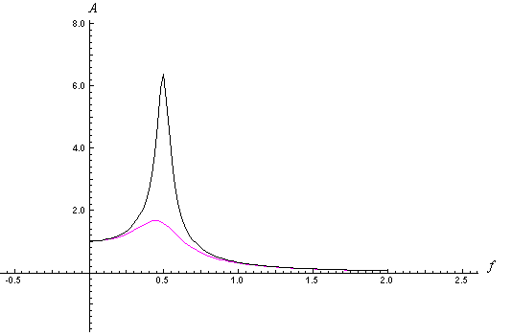
DRGANIA WYMUSZONE, REZONANS
Drgania wymuszone to drgania wywołane działaniem siły wymuszającej, która zmienia się okresowo w czasie:
F₀ – amplituda siły wymuszającej, f – częstotliwość
Gdy częstotliwość siły wymuszającej jest równa częstotliwości drgań własnych układ wpada w rezonans.
Krzywe rezonansowe przy różnym tłumieniu.
Amplituda drgań silnie rośnie dla częstotliwości siły wymuszającej równej częstotliwości drgań własnych układu (0,5 Hz).
Notes:
Prace nad systemem telewizji kolorowej, rozpoczęły się w połowie lat 50. XX wieku w Stanach Zjednoczonych.
Nowy system musiał spełniać następujące założenia:
nie mógł znacząco komplikować budowy odbiorników telewizji kolorowej, co mogło by wpływać na koszt produkcji odbiornika telewizyjnego i zmniejszyć jego dostępność dla widza ze względu na cenę;
należało przyjąć zasadę odpowiedniości, czyli możliwości odbioru programu telewizji nadawanego w kolorze na odbiornikach czarnobiałych i odwrotnie;
powinno być możliwe wykorzystywanie dotychczasowych kanałów częstotliwości do przesyłania sygnałów telewizji kolorowej, nie powodując zakłóceń w kanałach sąsiednich;
jakość przesyłanego sygnału powinna być wysoka i zaspakajać wymagania widza.

Slide 12
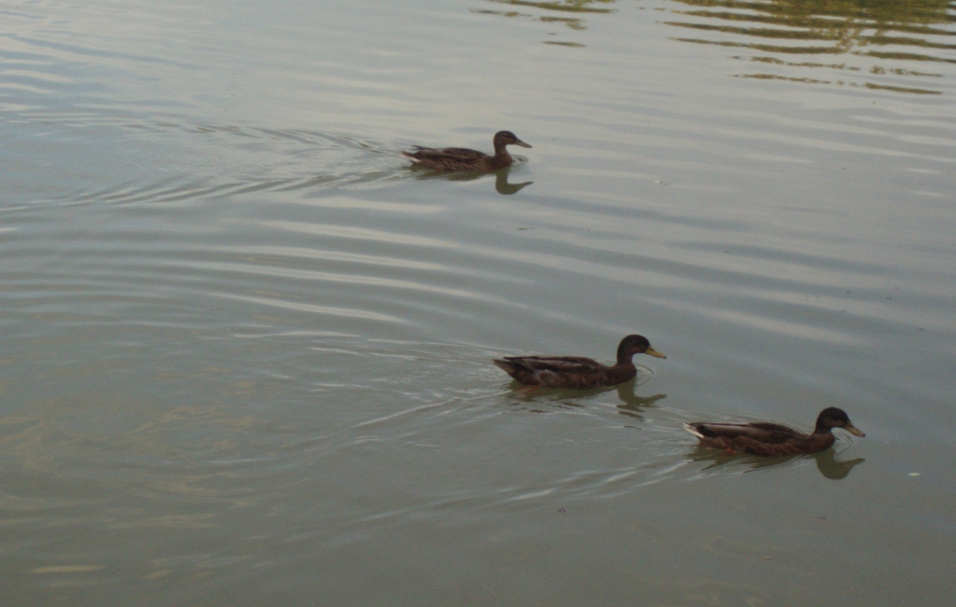
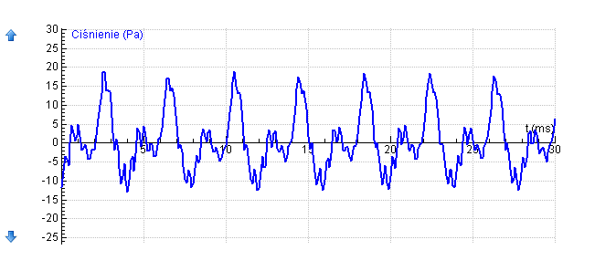
FALE MECHANICZNE
Fale na powierzchni wody
Fale dźwiękowe
Notes:
Prace nad systemem telewizji kolorowej, rozpoczęły się w połowie lat 50. XX wieku w Stanach Zjednoczonych.
Nowy system musiał spełniać następujące założenia:
nie mógł znacząco komplikować budowy odbiorników telewizji kolorowej, co mogło by wpływać na koszt produkcji odbiornika telewizyjnego i zmniejszyć jego dostępność dla widza ze względu na cenę;
należało przyjąć zasadę odpowiedniości, czyli możliwości odbioru programu telewizji nadawanego w kolorze na odbiornikach czarnobiałych i odwrotnie;
powinno być możliwe wykorzystywanie dotychczasowych kanałów częstotliwości do przesyłania sygnałów telewizji kolorowej, nie powodując zakłóceń w kanałach sąsiednich;
jakość przesyłanego sygnału powinna być wysoka i zaspakajać wymagania widza.

Slide 13
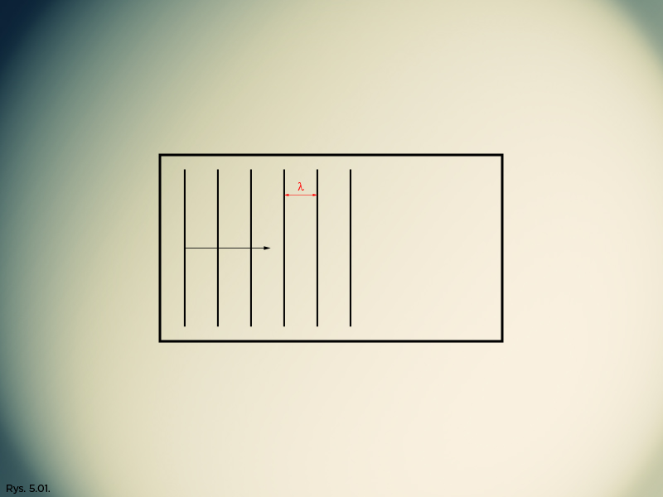
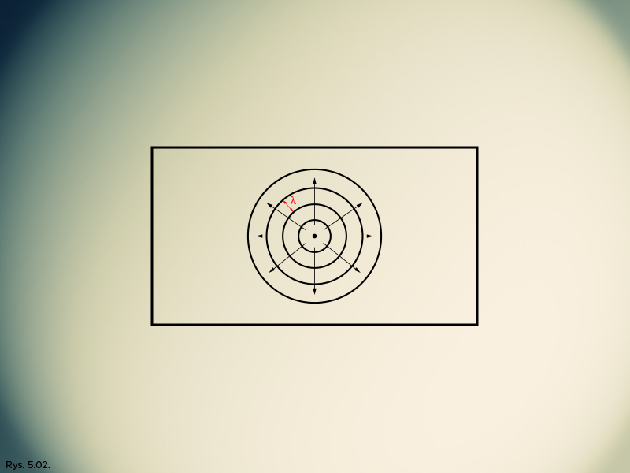
FALE NA POWIERZCHNI WODY
Fala płaska
Fala kolista
λ - długość fali - odległość między kolejnymi powierzchniami falowymi (np. grzbietami fal) = drodze przebytej przez falę w ciągu okresu
Notes:
Prace nad systemem telewizji kolorowej, rozpoczęły się w połowie lat 50. XX wieku w Stanach Zjednoczonych.
Nowy system musiał spełniać następujące założenia:
nie mógł znacząco komplikować budowy odbiorników telewizji kolorowej, co mogło by wpływać na koszt produkcji odbiornika telewizyjnego i zmniejszyć jego dostępność dla widza ze względu na cenę;
należało przyjąć zasadę odpowiedniości, czyli możliwości odbioru programu telewizji nadawanego w kolorze na odbiornikach czarnobiałych i odwrotnie;
powinno być możliwe wykorzystywanie dotychczasowych kanałów częstotliwości do przesyłania sygnałów telewizji kolorowej, nie powodując zakłóceń w kanałach sąsiednich;
jakość przesyłanego sygnału powinna być wysoka i zaspakajać wymagania widza.

Slide 14
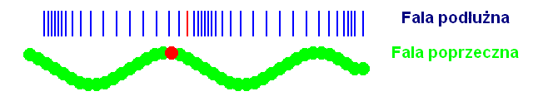
FALA PODŁUŻNA I POPRZECZNA
Animacja ruchu fali w programie Modellus
Notes:
Prace nad systemem telewizji kolorowej, rozpoczęły się w połowie lat 50. XX wieku w Stanach Zjednoczonych.
Nowy system musiał spełniać następujące założenia:
nie mógł znacząco komplikować budowy odbiorników telewizji kolorowej, co mogło by wpływać na koszt produkcji odbiornika telewizyjnego i zmniejszyć jego dostępność dla widza ze względu na cenę;
należało przyjąć zasadę odpowiedniości, czyli możliwości odbioru programu telewizji nadawanego w kolorze na odbiornikach czarnobiałych i odwrotnie;
powinno być możliwe wykorzystywanie dotychczasowych kanałów częstotliwości do przesyłania sygnałów telewizji kolorowej, nie powodując zakłóceń w kanałach sąsiednich;
jakość przesyłanego sygnału powinna być wysoka i zaspakajać wymagania widza.

Slide 15
PŁASKA FALA HARMONICZNA
Przy analizie ruchu falowego wyróżnia się dwa ruchy:
  ruch drgający cząstek ośrodka
  rozchodzenie się zaburzenia
  http://pl.wikipedia.org/wiki/Plik:Simple_harmonic_motion_animation.gif
Jeśli drgania są drganiami harmonicznymi, to ruch płaskiej fali harmonicznej rozchodzącej się w kierunku dodatnim osi x można opisać równaniem:
y – wychylenie cząstki o współrzędnej x w chwili t, A - amplituda drgań,
ω - częstość kołowa, k – liczba falowa (k=2π/λ).
Notes:
Prace nad systemem telewizji kolorowej, rozpoczęły się w połowie lat 50. XX wieku w Stanach Zjednoczonych.
Nowy system musiał spełniać następujące założenia:
nie mógł znacząco komplikować budowy odbiorników telewizji kolorowej, co mogło by wpływać na koszt produkcji odbiornika telewizyjnego i zmniejszyć jego dostępność dla widza ze względu na cenę;
należało przyjąć zasadę odpowiedniości, czyli możliwości odbioru programu telewizji nadawanego w kolorze na odbiornikach czarnobiałych i odwrotnie;
powinno być możliwe wykorzystywanie dotychczasowych kanałów częstotliwości do przesyłania sygnałów telewizji kolorowej, nie powodując zakłóceń w kanałach sąsiednich;
jakość przesyłanego sygnału powinna być wysoka i zaspakajać wymagania widza.

Slide 16
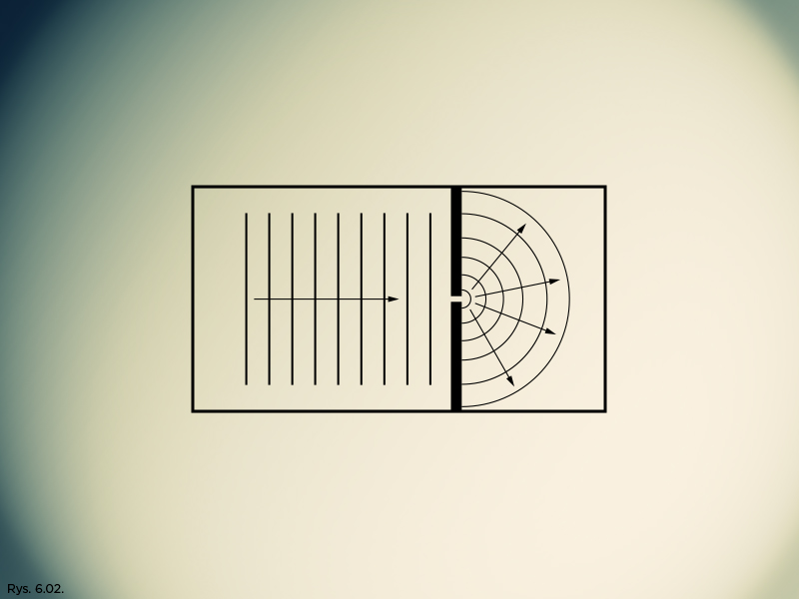
DYFRAKCJA FALI
Fala ulega dyfrakcji (ugięciu) przechodząc przez szczelinę.
Notes:
Prace nad systemem telewizji kolorowej, rozpoczęły się w połowie lat 50. XX wieku w Stanach Zjednoczonych.
Nowy system musiał spełniać następujące założenia:
nie mógł znacząco komplikować budowy odbiorników telewizji kolorowej, co mogło by wpływać na koszt produkcji odbiornika telewizyjnego i zmniejszyć jego dostępność dla widza ze względu na cenę;
należało przyjąć zasadę odpowiedniości, czyli możliwości odbioru programu telewizji nadawanego w kolorze na odbiornikach czarnobiałych i odwrotnie;
powinno być możliwe wykorzystywanie dotychczasowych kanałów częstotliwości do przesyłania sygnałów telewizji kolorowej, nie powodując zakłóceń w kanałach sąsiednich;
jakość przesyłanego sygnału powinna być wysoka i zaspakajać wymagania widza.

Slide 17
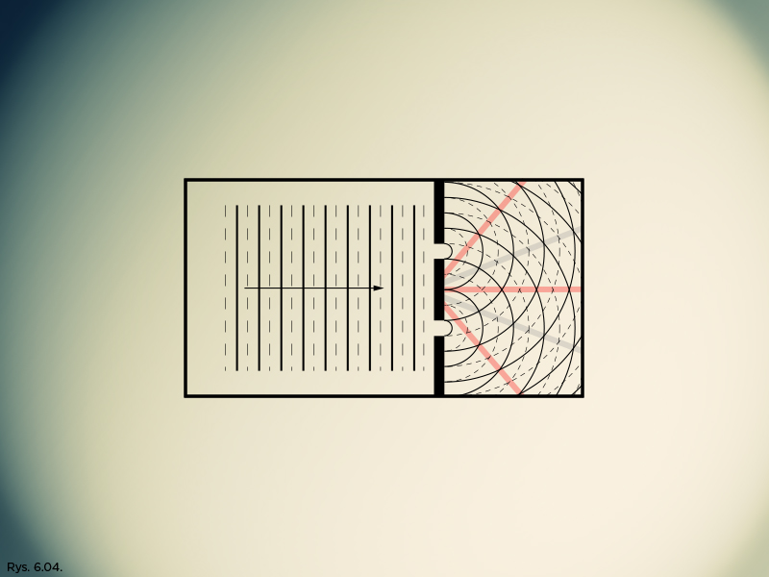
INTERFERENCJA FAL
Interferencja (nakładanie się fal) powoduje powstanie charakterystycznych obszarów wzmocnienia i wygaszenia fali.
Notes:
Prace nad systemem telewizji kolorowej, rozpoczęły się w połowie lat 50. XX wieku w Stanach Zjednoczonych.
Nowy system musiał spełniać następujące założenia:
nie mógł znacząco komplikować budowy odbiorników telewizji kolorowej, co mogło by wpływać na koszt produkcji odbiornika telewizyjnego i zmniejszyć jego dostępność dla widza ze względu na cenę;
należało przyjąć zasadę odpowiedniości, czyli możliwości odbioru programu telewizji nadawanego w kolorze na odbiornikach czarnobiałych i odwrotnie;
powinno być możliwe wykorzystywanie dotychczasowych kanałów częstotliwości do przesyłania sygnałów telewizji kolorowej, nie powodując zakłóceń w kanałach sąsiednich;
jakość przesyłanego sygnału powinna być wysoka i zaspakajać wymagania widza.

Slide 18
FALE STOJĄCE
Fala stojąca powstaje w ograniczonym obszarze przestrzeni w wyniku interferencji dwóch fal biegnących w przeciwnych kierunkach.
  Animacja fali stojącej
  http://pl.wikipedia.org/wiki/Plik:Standing_wave.gif
Węzły (punkty wygaszenia fali) i strzałki (punkty wzmocnienia fali) nie przemieszczają się.
Notes:
Prace nad systemem telewizji kolorowej, rozpoczęły się w połowie lat 50. XX wieku w Stanach Zjednoczonych.
Nowy system musiał spełniać następujące założenia:
nie mógł znacząco komplikować budowy odbiorników telewizji kolorowej, co mogło by wpływać na koszt produkcji odbiornika telewizyjnego i zmniejszyć jego dostępność dla widza ze względu na cenę;
należało przyjąć zasadę odpowiedniości, czyli możliwości odbioru programu telewizji nadawanego w kolorze na odbiornikach czarnobiałych i odwrotnie;
powinno być możliwe wykorzystywanie dotychczasowych kanałów częstotliwości do przesyłania sygnałów telewizji kolorowej, nie powodując zakłóceń w kanałach sąsiednich;
jakość przesyłanego sygnału powinna być wysoka i zaspakajać wymagania widza.

Slide 19
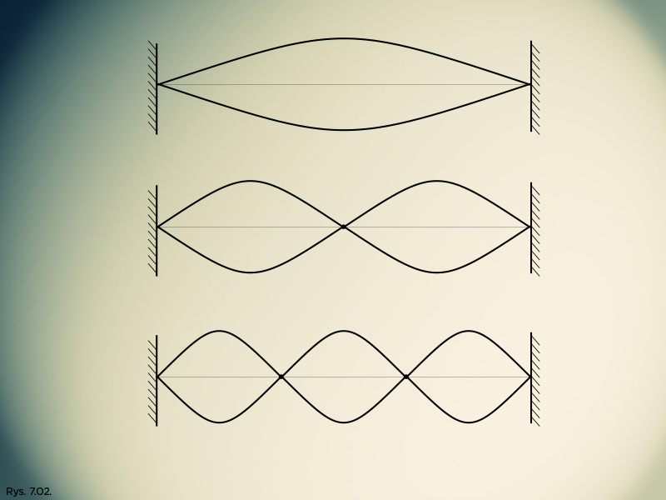
FALE STOJĄCE
Fale stojące powstają na strunie, której oba końce są umocowane, gdy długość struny
Notes:
Prace nad systemem telewizji kolorowej, rozpoczęły się w połowie lat 50. XX wieku w Stanach Zjednoczonych.
Nowy system musiał spełniać następujące założenia:
nie mógł znacząco komplikować budowy odbiorników telewizji kolorowej, co mogło by wpływać na koszt produkcji odbiornika telewizyjnego i zmniejszyć jego dostępność dla widza ze względu na cenę;
należało przyjąć zasadę odpowiedniości, czyli możliwości odbioru programu telewizji nadawanego w kolorze na odbiornikach czarnobiałych i odwrotnie;
powinno być możliwe wykorzystywanie dotychczasowych kanałów częstotliwości do przesyłania sygnałów telewizji kolorowej, nie powodując zakłóceń w kanałach sąsiednich;
jakość przesyłanego sygnału powinna być wysoka i zaspakajać wymagania widza.

Slide 20
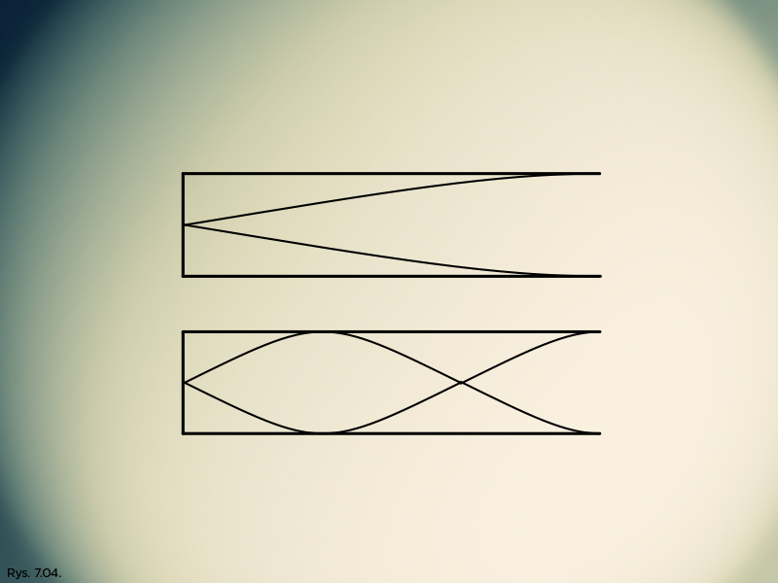
FALE STOJĄCE
Stojące fale dźwiękowe powstają w słupie powietrza, jednostronnie zamkniętym, gdy jego długość
Notes:
Prace nad systemem telewizji kolorowej, rozpoczęły się w połowie lat 50. XX wieku w Stanach Zjednoczonych.
Nowy system musiał spełniać następujące założenia:
nie mógł znacząco komplikować budowy odbiorników telewizji kolorowej, co mogło by wpływać na koszt produkcji odbiornika telewizyjnego i zmniejszyć jego dostępność dla widza ze względu na cenę;
należało przyjąć zasadę odpowiedniości, czyli możliwości odbioru programu telewizji nadawanego w kolorze na odbiornikach czarnobiałych i odwrotnie;
powinno być możliwe wykorzystywanie dotychczasowych kanałów częstotliwości do przesyłania sygnałów telewizji kolorowej, nie powodując zakłóceń w kanałach sąsiednich;
jakość przesyłanego sygnału powinna być wysoka i zaspakajać wymagania widza.

Slide 21
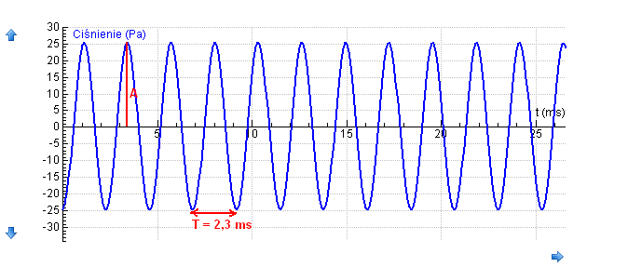
DŹWIĘKI
Źródłem dźwięków są ciała drgające z częstotliwością od ok. 20 Hz do 20 000 Hz (zakres słyszalności).
Fala dźwiękowa jest falą podłużną; jej prędkość w powietrzu (o temperaturze 15°C) wynosi około 340 m/s.
Zapis drgań kamertonu: A – amplituda, T – okres drgań.
Im większa częstotliwość tym wyższy jest dźwięk.
Im większa amplituda tym dźwięk jest głośniejszy.
Notes:
Prace nad systemem telewizji kolorowej, rozpoczęły się w połowie lat 50. XX wieku w Stanach Zjednoczonych.
Nowy system musiał spełniać następujące założenia:
nie mógł znacząco komplikować budowy odbiorników telewizji kolorowej, co mogło by wpływać na koszt produkcji odbiornika telewizyjnego i zmniejszyć jego dostępność dla widza ze względu na cenę;
należało przyjąć zasadę odpowiedniości, czyli możliwości odbioru programu telewizji nadawanego w kolorze na odbiornikach czarnobiałych i odwrotnie;
powinno być możliwe wykorzystywanie dotychczasowych kanałów częstotliwości do przesyłania sygnałów telewizji kolorowej, nie powodując zakłóceń w kanałach sąsiednich;
jakość przesyłanego sygnału powinna być wysoka i zaspakajać wymagania widza.

Slide 22
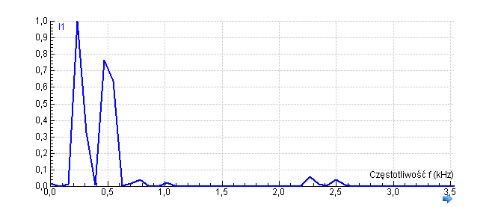
DŹWIĘKI
Zapis samogłoski „e”.
Widmo dźwięku „e” zawiera dwie główne składowe o częstotliwościach: 0,23 kHz i 0,46 kHz.
Notes:
Prace nad systemem telewizji kolorowej, rozpoczęły się w połowie lat 50. XX wieku w Stanach Zjednoczonych.
Nowy system musiał spełniać następujące założenia:
nie mógł znacząco komplikować budowy odbiorników telewizji kolorowej, co mogło by wpływać na koszt produkcji odbiornika telewizyjnego i zmniejszyć jego dostępność dla widza ze względu na cenę;
należało przyjąć zasadę odpowiedniości, czyli możliwości odbioru programu telewizji nadawanego w kolorze na odbiornikach czarnobiałych i odwrotnie;
powinno być możliwe wykorzystywanie dotychczasowych kanałów częstotliwości do przesyłania sygnałów telewizji kolorowej, nie powodując zakłóceń w kanałach sąsiednich;
jakość przesyłanego sygnału powinna być wysoka i zaspakajać wymagania widza.

Slide 23
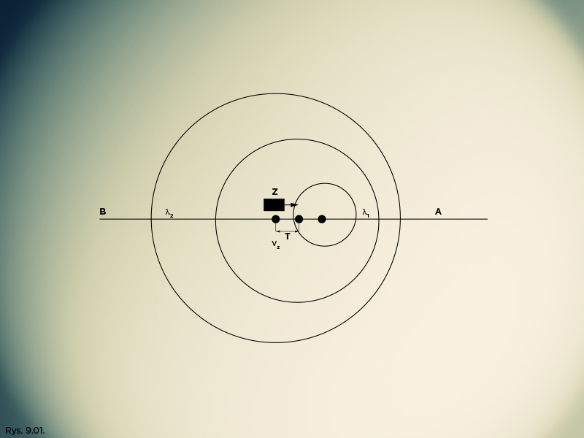
EFEKT DOPPLERA
Źródło dźwięku Z zbliża się z prędkością v_{Z} do obserwatora A, a oddala się od obserwatora B.
Notes:
Prace nad systemem telewizji kolorowej, rozpoczęły się w połowie lat 50. XX wieku w Stanach Zjednoczonych.
Nowy system musiał spełniać następujące założenia:
nie mógł znacząco komplikować budowy odbiorników telewizji kolorowej, co mogło by wpływać na koszt produkcji odbiornika telewizyjnego i zmniejszyć jego dostępność dla widza ze względu na cenę;
należało przyjąć zasadę odpowiedniości, czyli możliwości odbioru programu telewizji nadawanego w kolorze na odbiornikach czarnobiałych i odwrotnie;
powinno być możliwe wykorzystywanie dotychczasowych kanałów częstotliwości do przesyłania sygnałów telewizji kolorowej, nie powodując zakłóceń w kanałach sąsiednich;
jakość przesyłanego sygnału powinna być wysoka i zaspakajać wymagania widza.

Slide 24
EFEKT DOPPLERA
Obserwator A, do którego zbliża sie źródło dźwięku, słyszy dźwięk wyższy od dźwięku emitowanego przez źródło.
Natomiast obserwator B, od którego oddala się źródło, słyszy dźwięk niższy od dźwięku emitowanego przez źródło.
Animacja 8.2. Zjawisko Dopplera
Notes:
Prace nad systemem telewizji kolorowej, rozpoczęły się w połowie lat 50. XX wieku w Stanach Zjednoczonych.
Nowy system musiał spełniać następujące założenia:
nie mógł znacząco komplikować budowy odbiorników telewizji kolorowej, co mogło by wpływać na koszt produkcji odbiornika telewizyjnego i zmniejszyć jego dostępność dla widza ze względu na cenę;
należało przyjąć zasadę odpowiedniości, czyli możliwości odbioru programu telewizji nadawanego w kolorze na odbiornikach czarnobiałych i odwrotnie;
powinno być możliwe wykorzystywanie dotychczasowych kanałów częstotliwości do przesyłania sygnałów telewizji kolorowej, nie powodując zakłóceń w kanałach sąsiednich;
jakość przesyłanego sygnału powinna być wysoka i zaspakajać wymagania widza.

